Slide 1
과제: 문자입력 문자출력

Slide 2
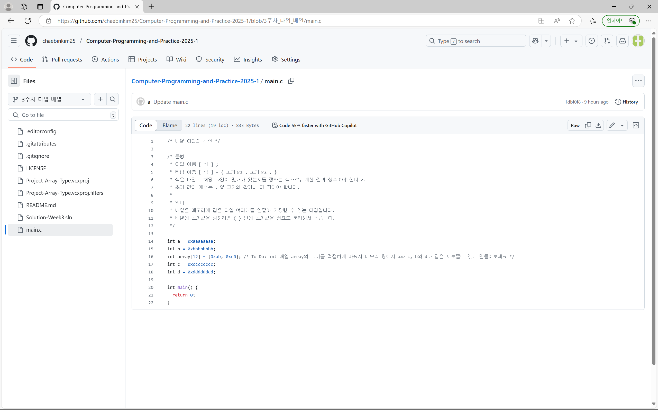
Github desktop 화면 띄우기

Slide 3
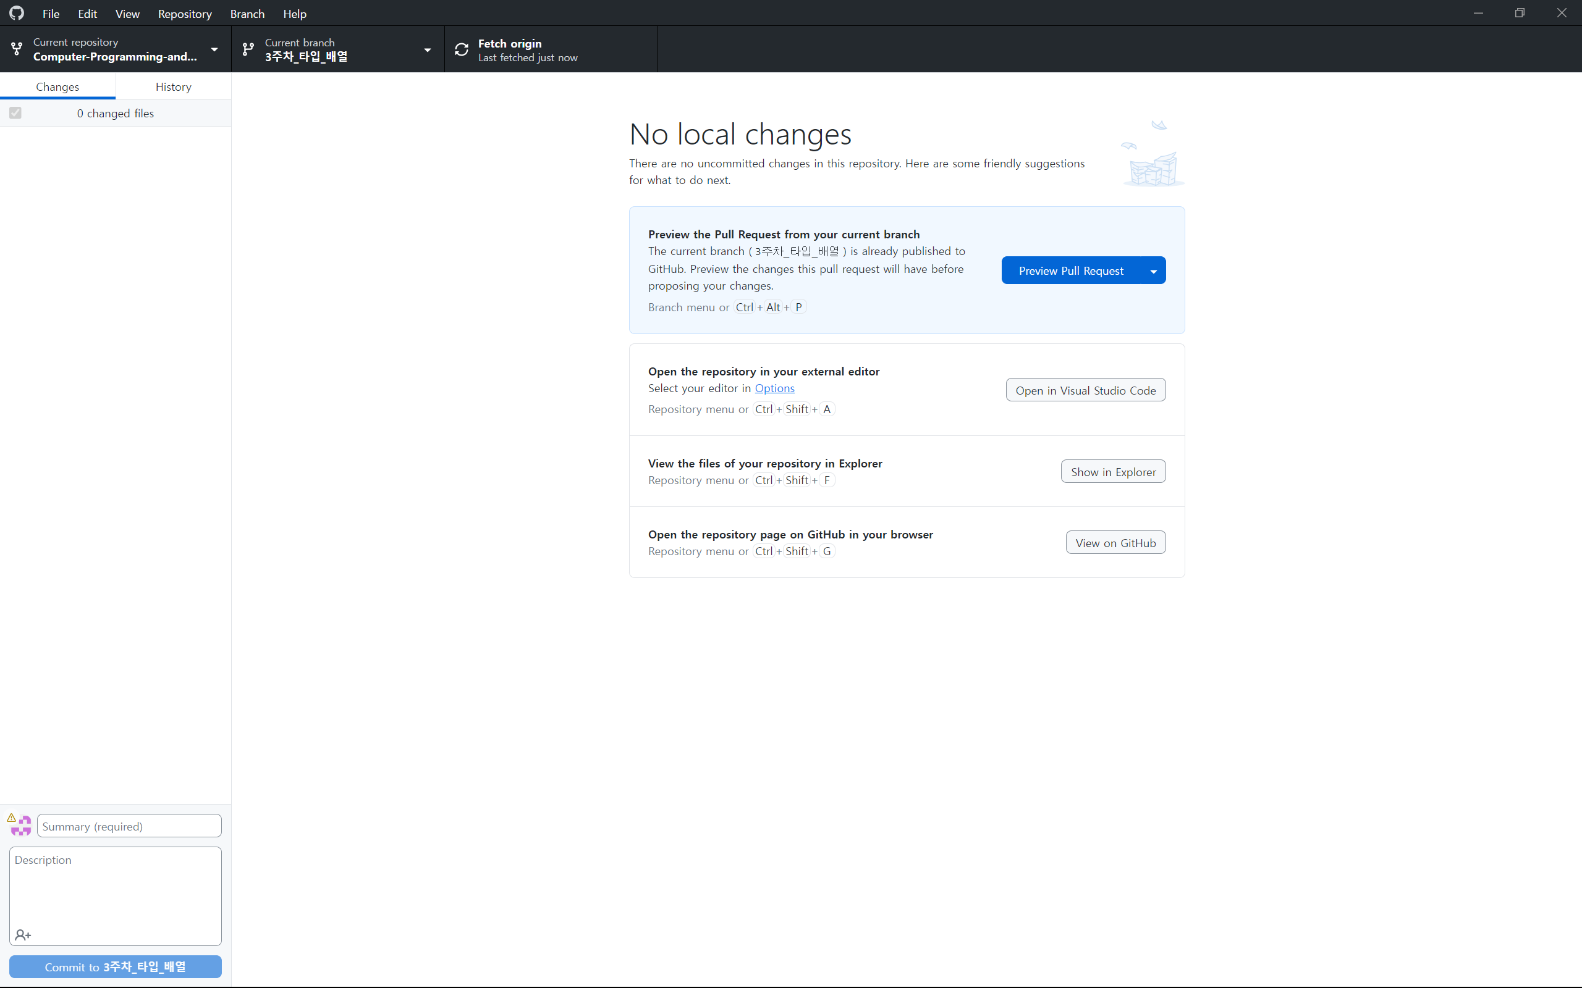
Current branch 클릭

Slide 4
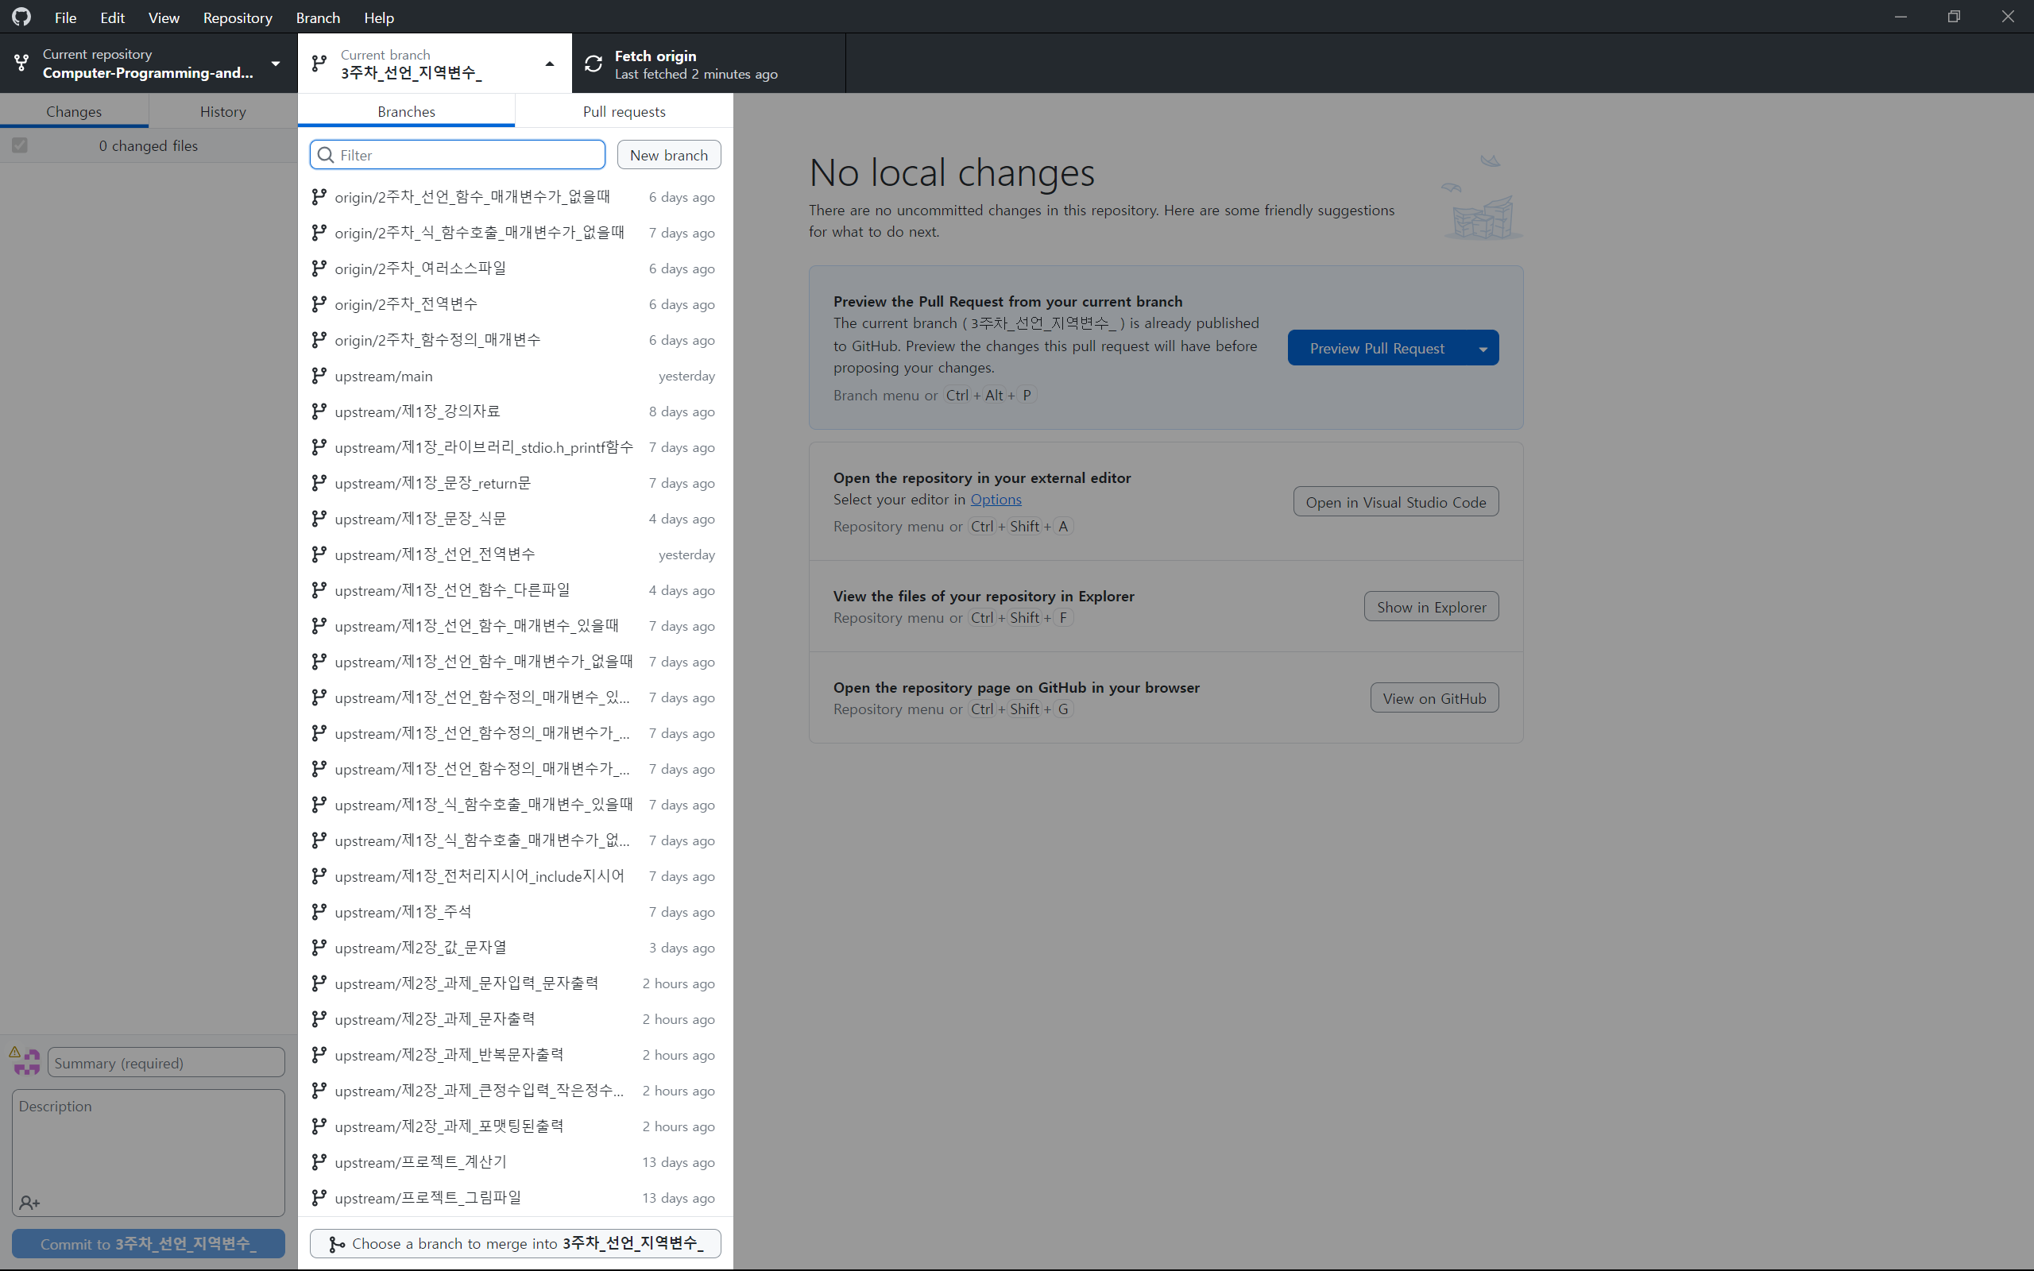
upstream/제2장_과제_문자입력_문자출력 클릭

Slide 5

History 클릭

Slide 6
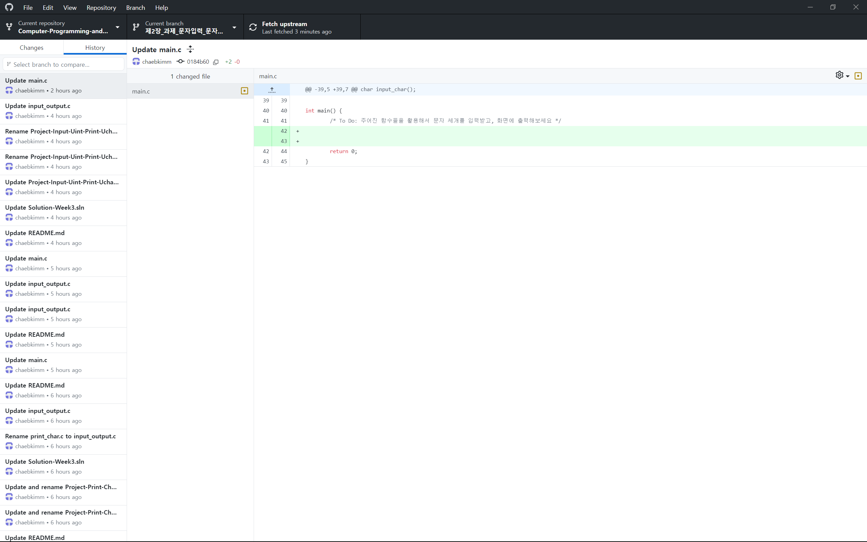
할일:
문자 세개를 입력받고, 화면에 출력하기
Visual Studio 화면 띄우기

Slide 7
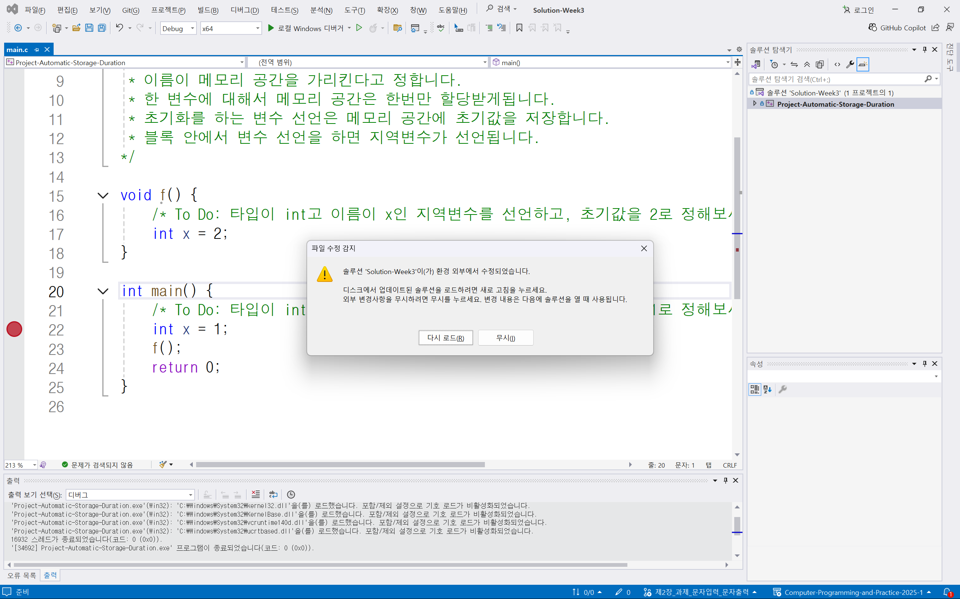
다시 로드 클릭

Slide 8
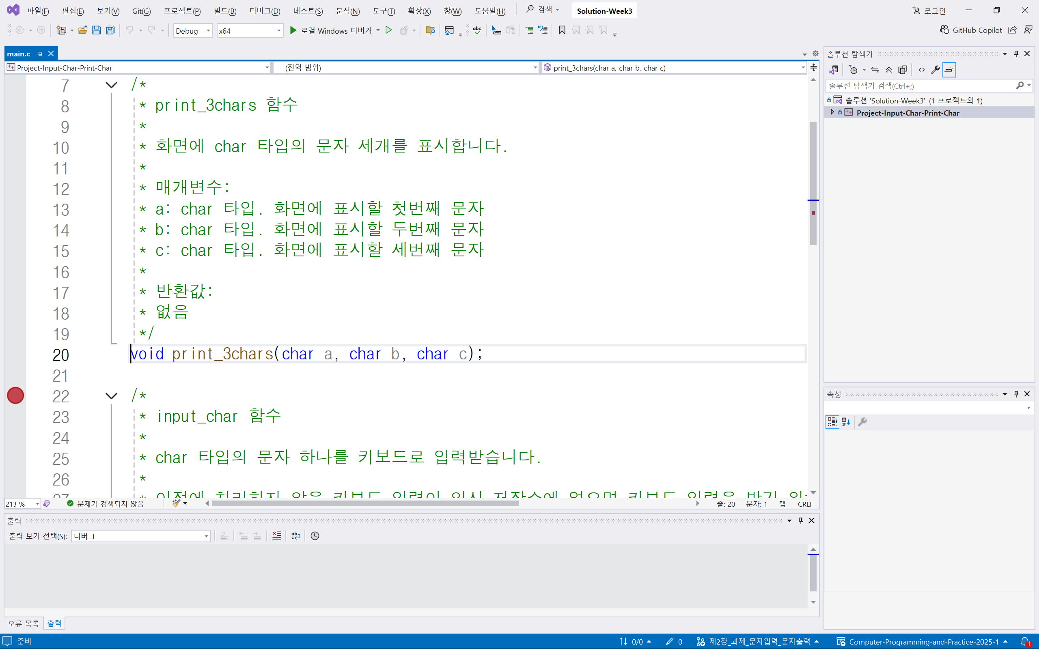
print_3chars: 문자 세개를 화면에 출력하는 함수

Slide 9
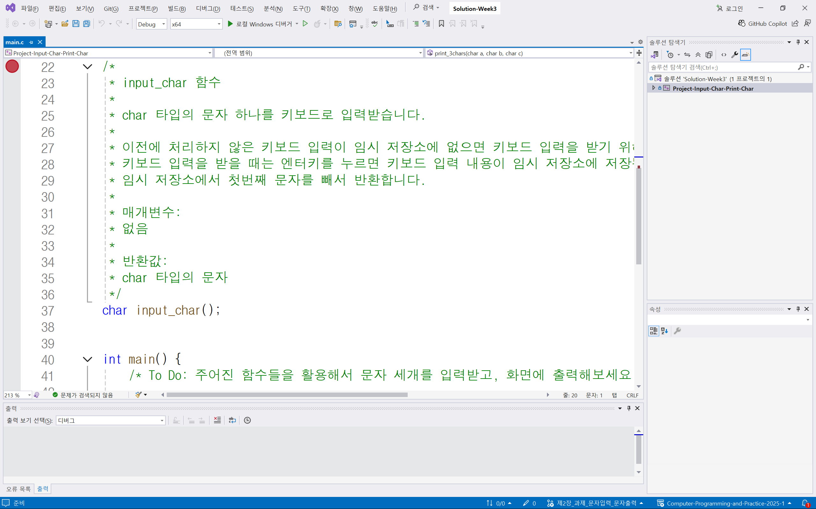
input_char: 키보드로 입력받은 문자들 중 첫번째 문자를 빼서 반환하는 함수
입력받은 문자가 없으면 입력할때까지 대기

Slide 10
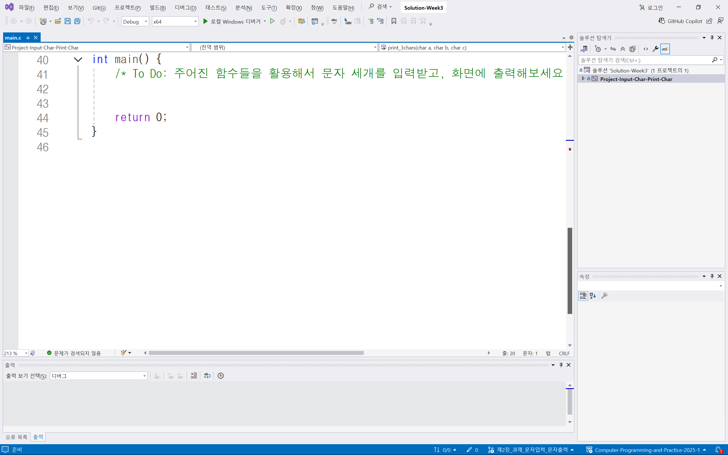
int main() {
char a = input_char();
char b = input_char();
char c = input_char();
print_3chars(a, b, c);
return 0;
} 로 바꾸기

Slide 11
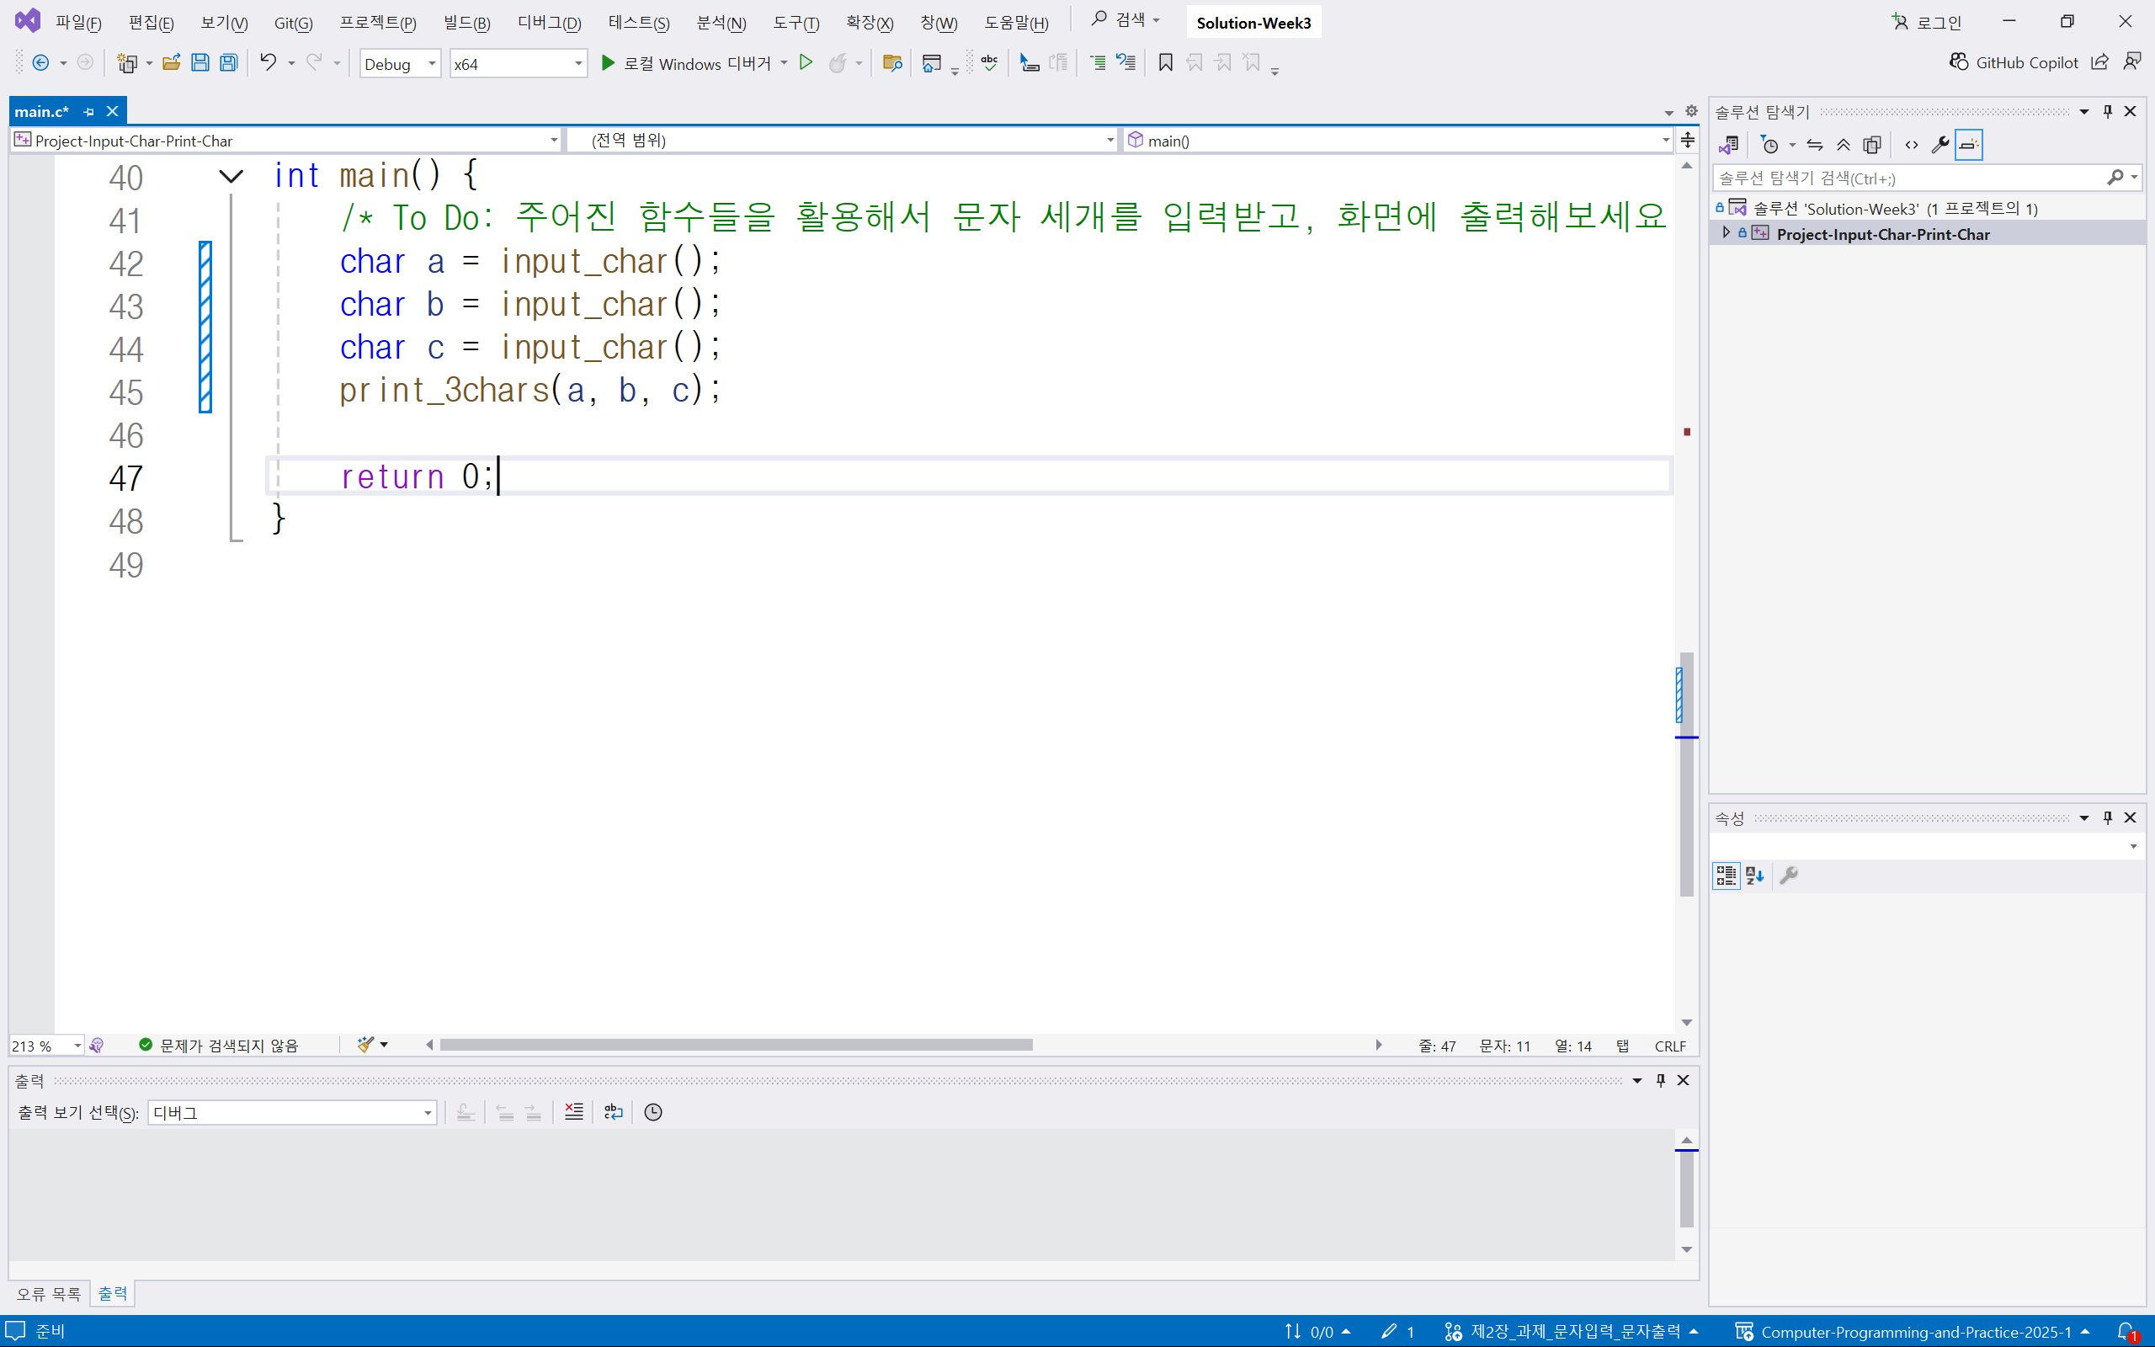
로컬 Windows 디버거 버튼 클릭

Slide 12
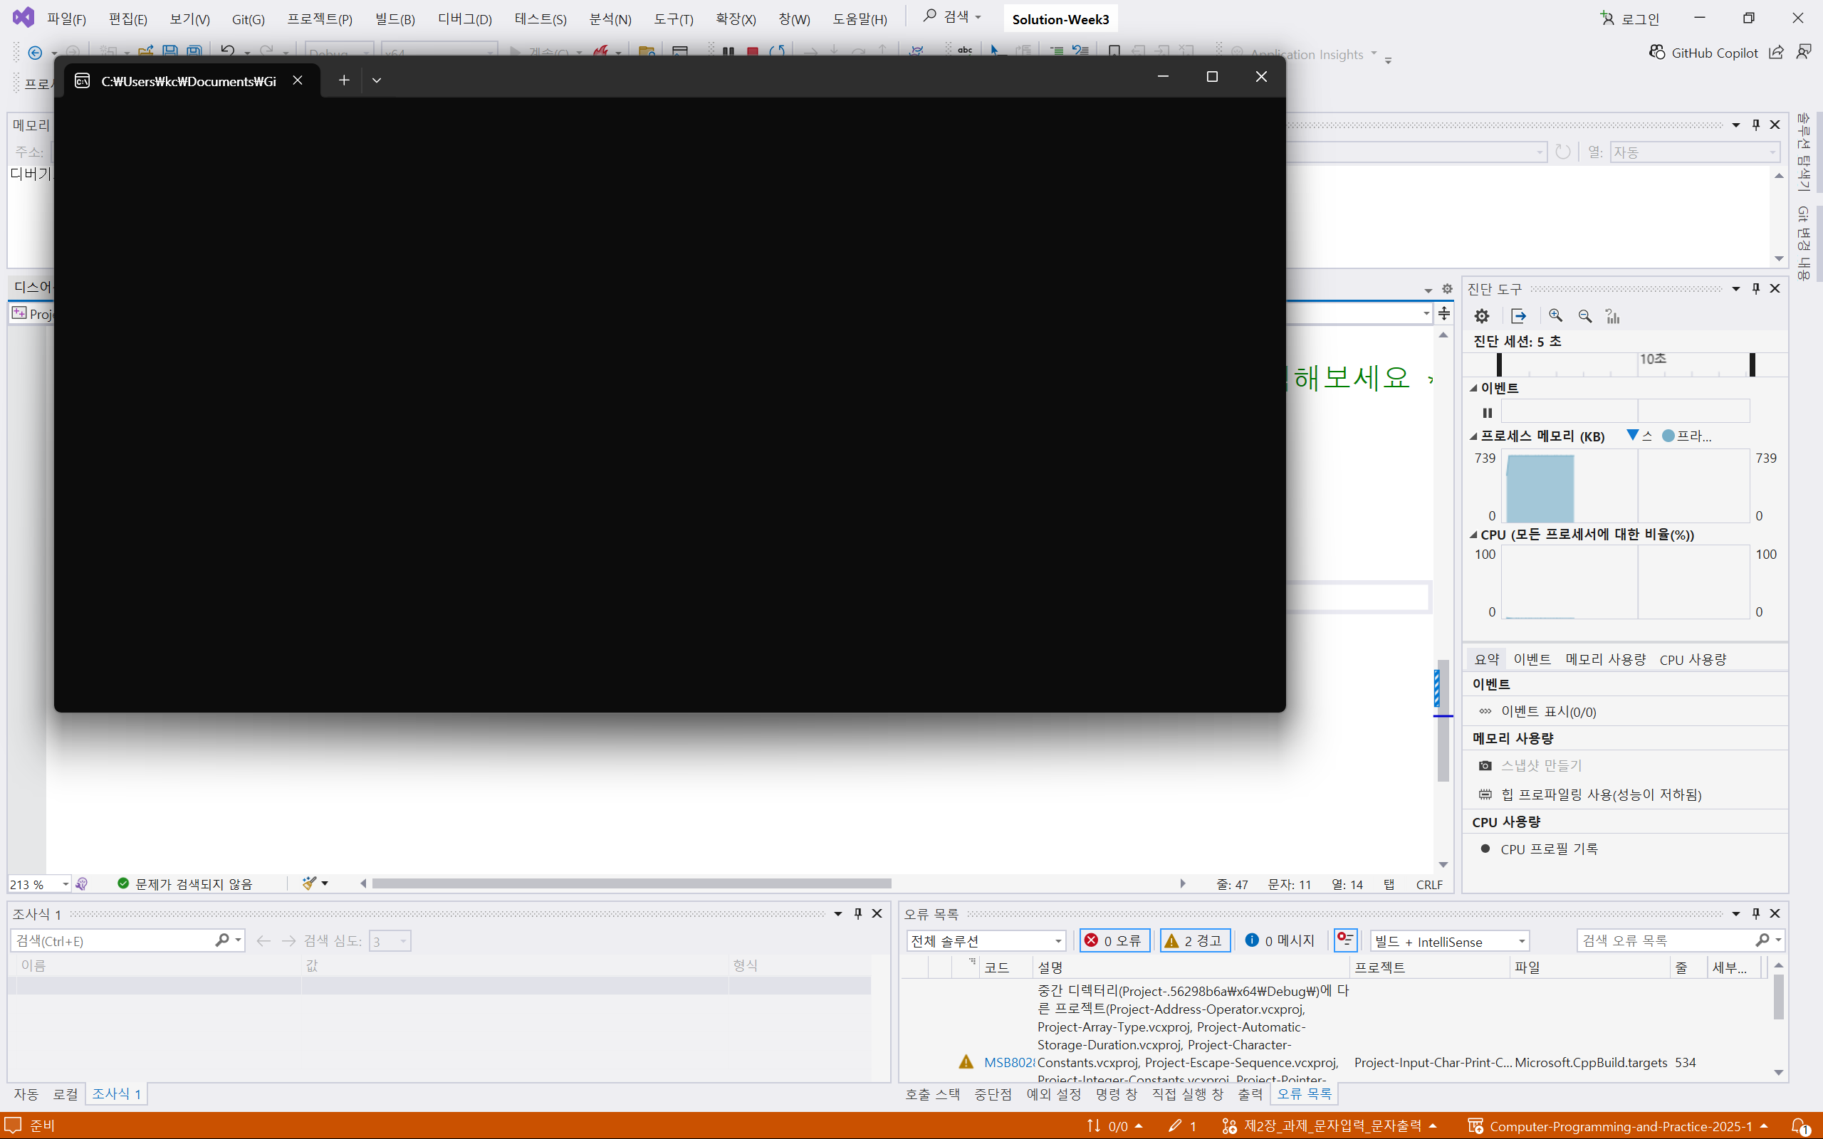
abcdefg 입력

Slide 13
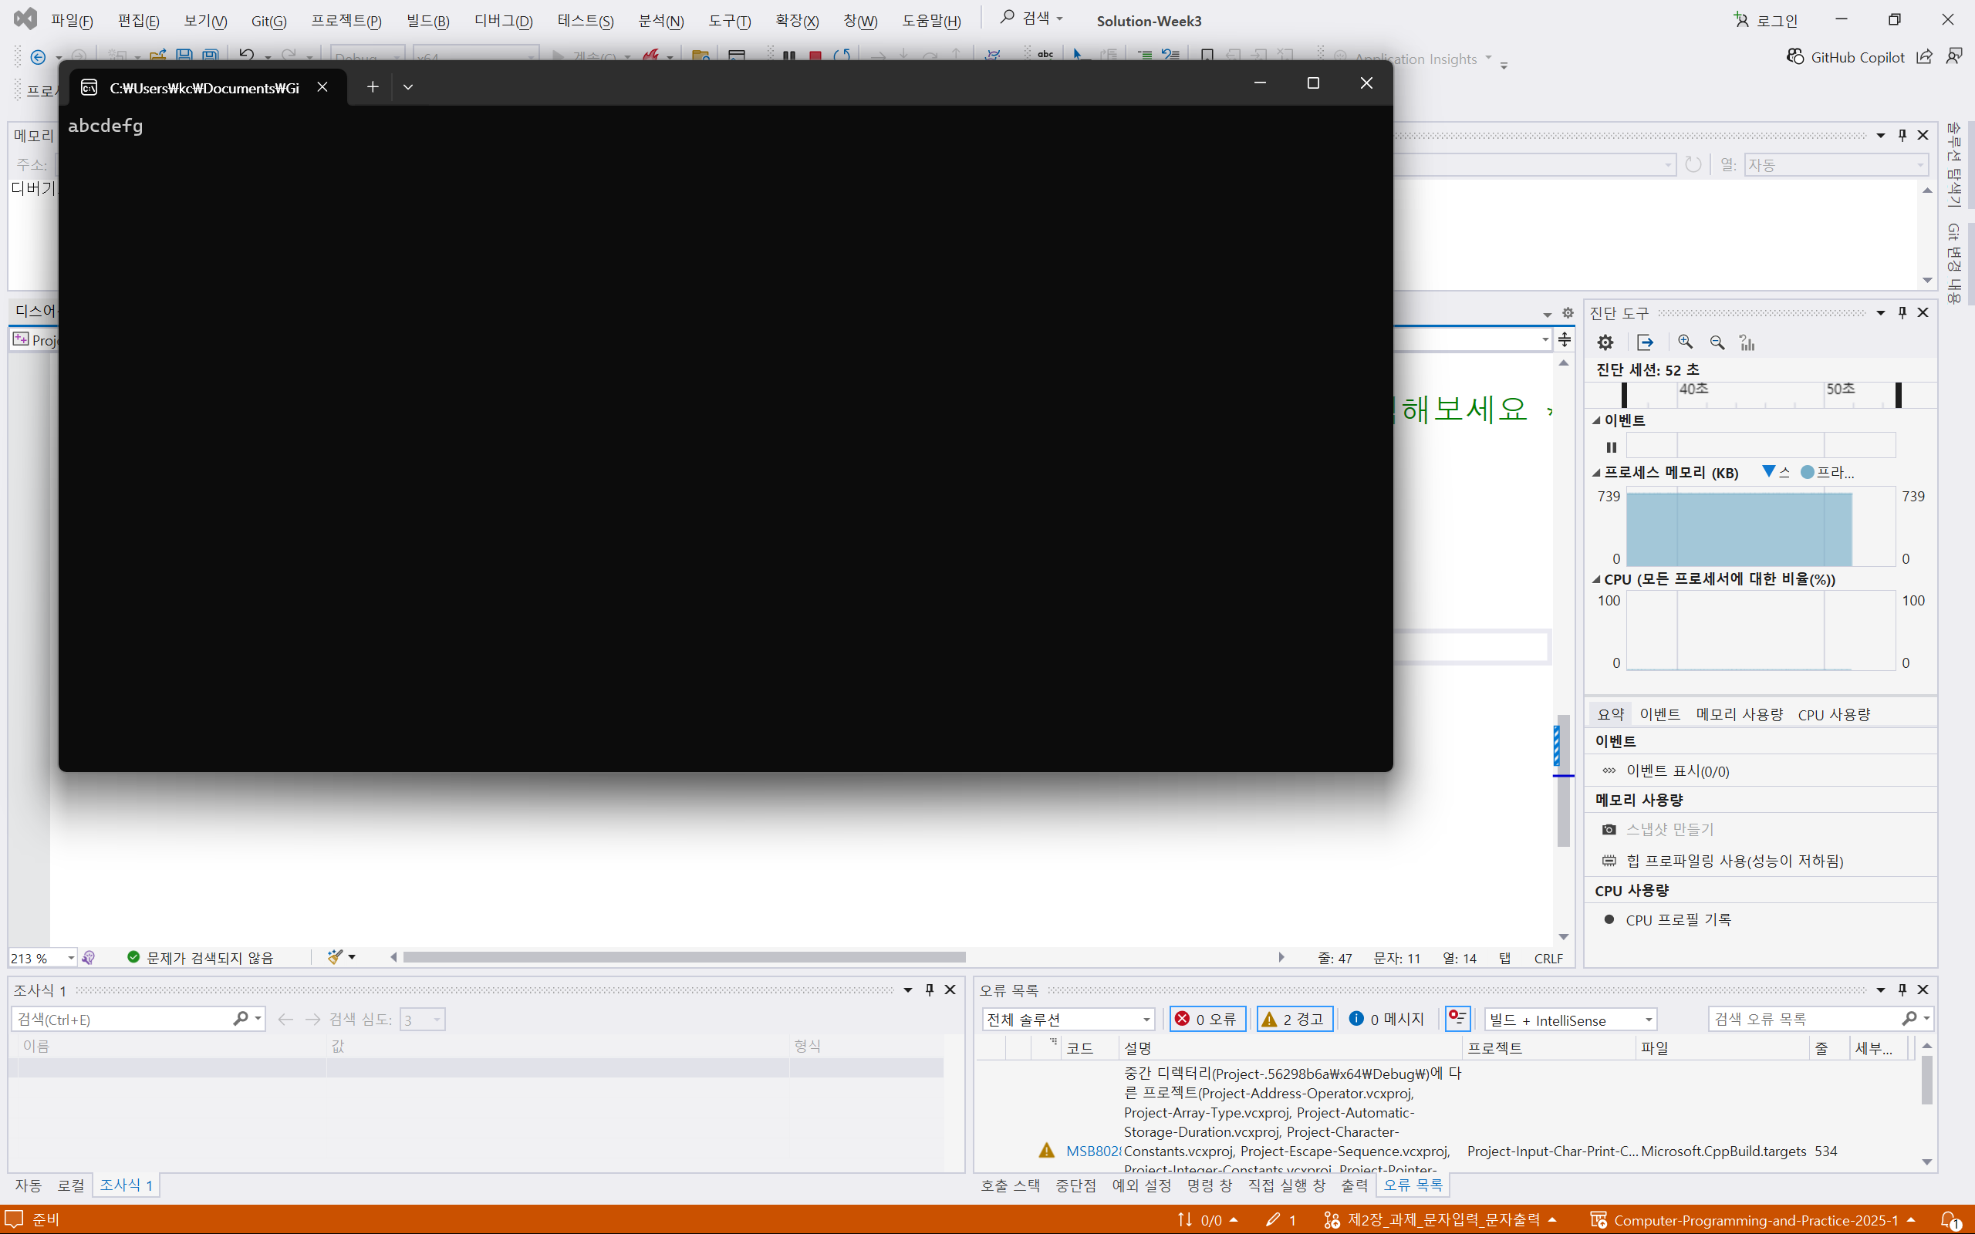
엔터키 입력

Slide 14
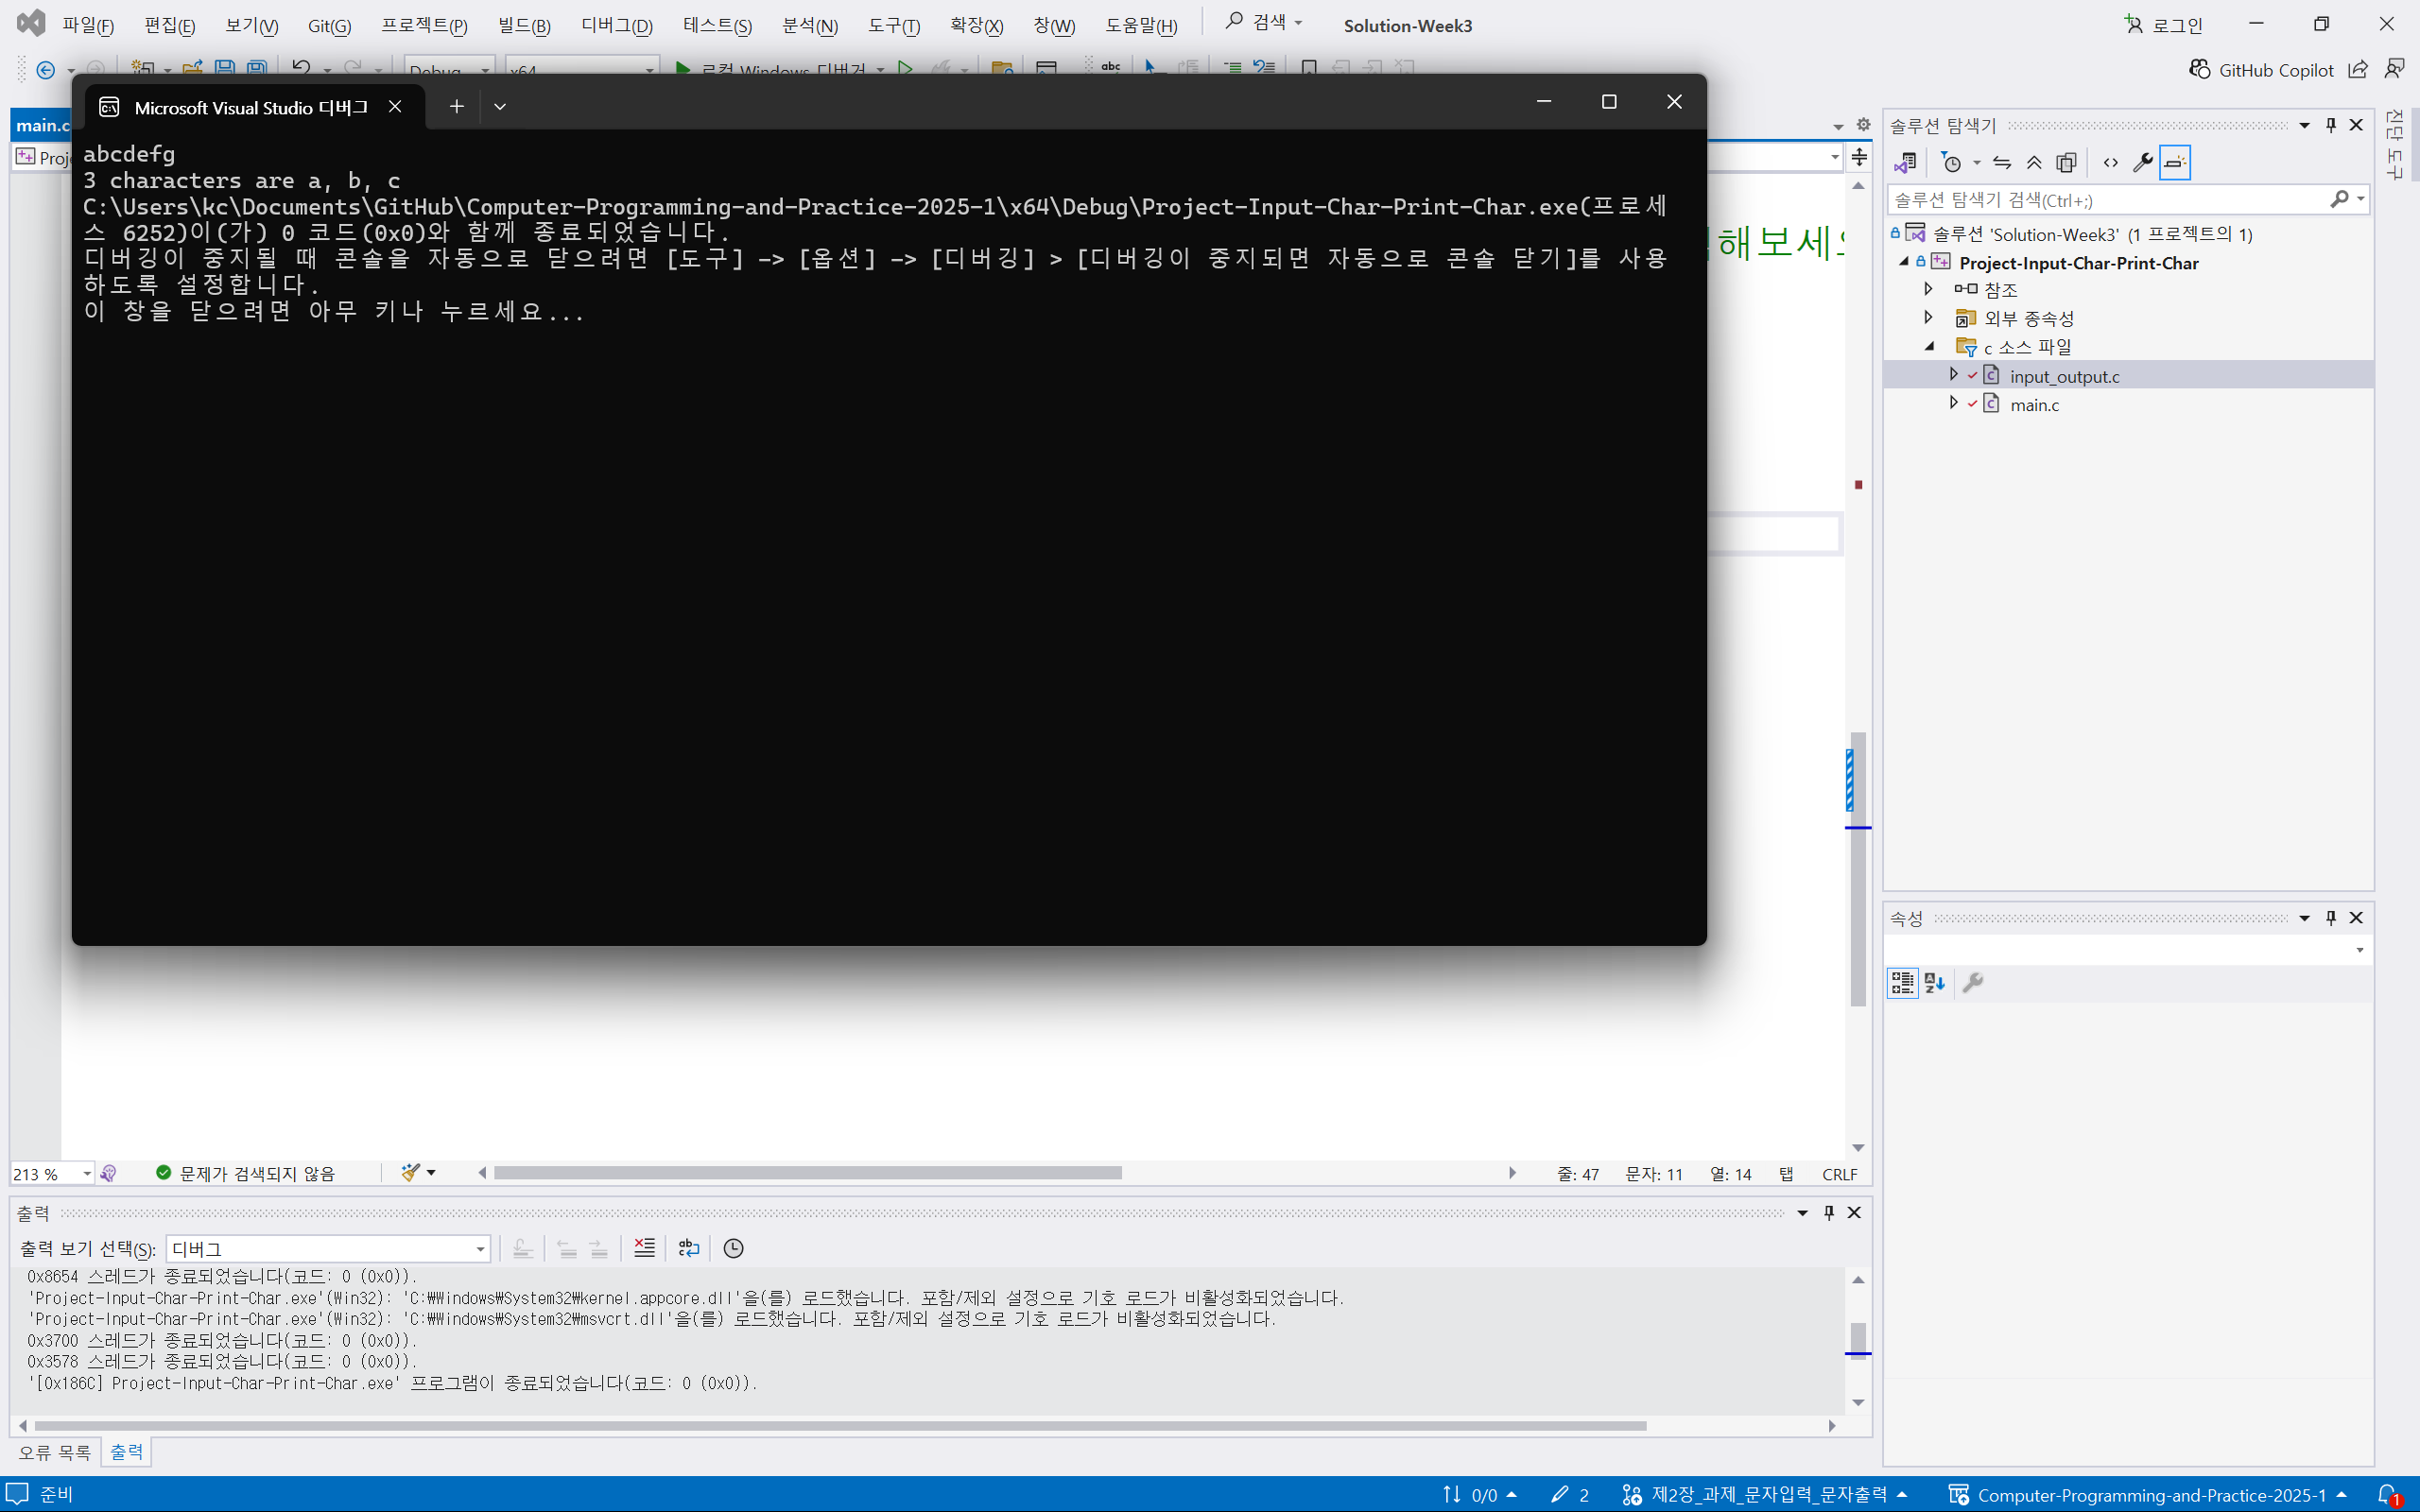
처음 세 문자가 출력됨

Slide 15
엔터키 입력

Slide 16
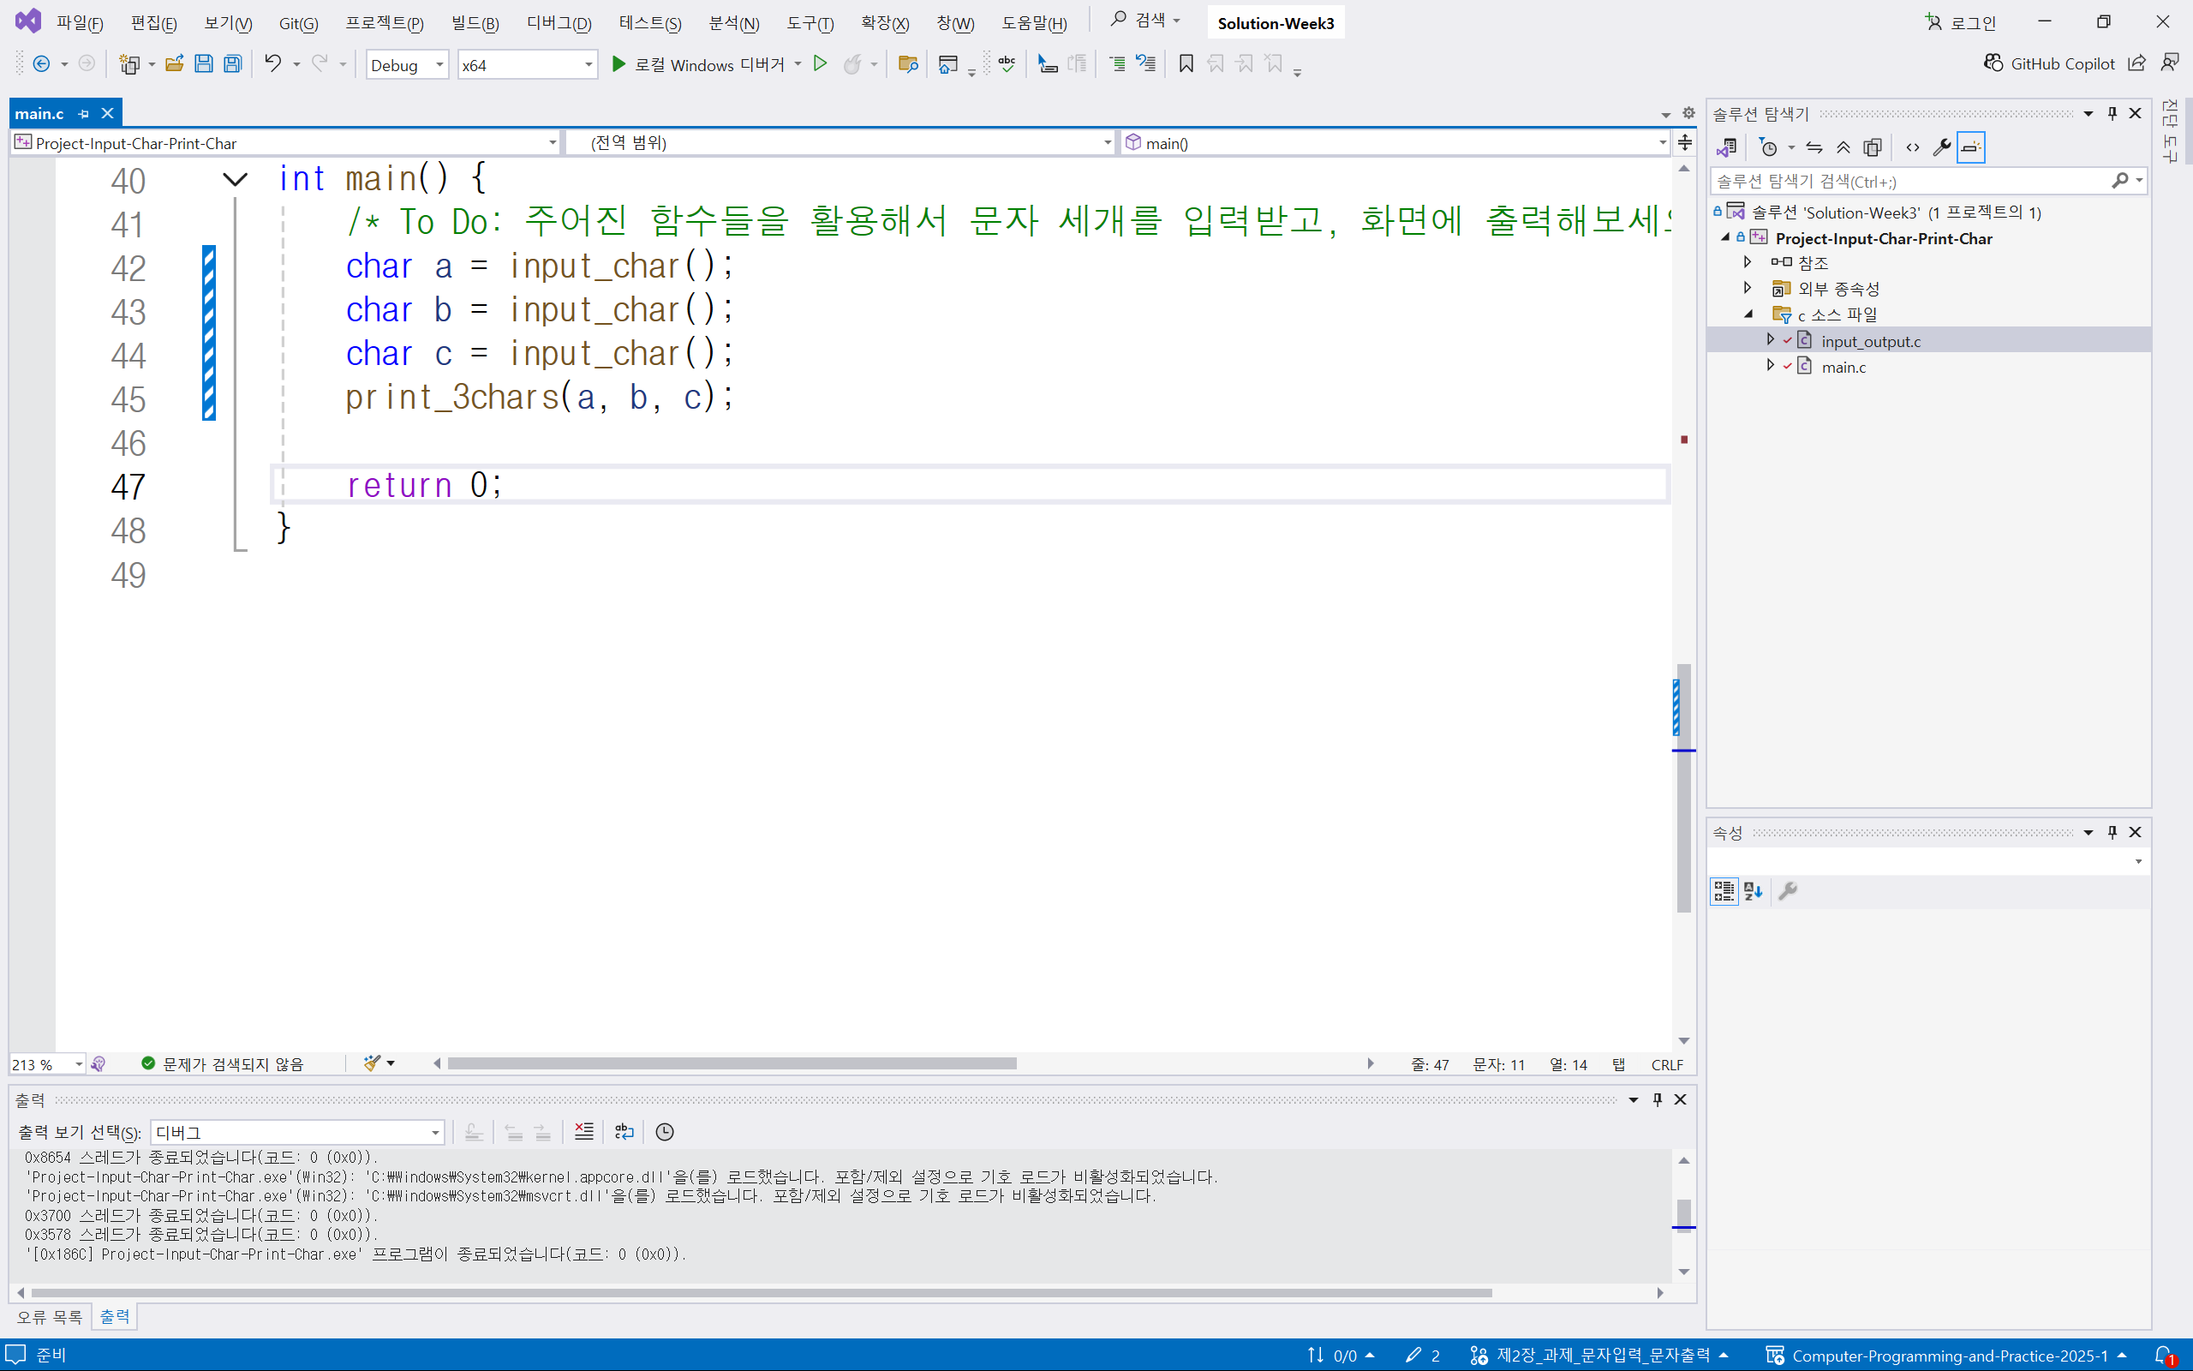
Github Desktop 창 띄우기

Slide 17
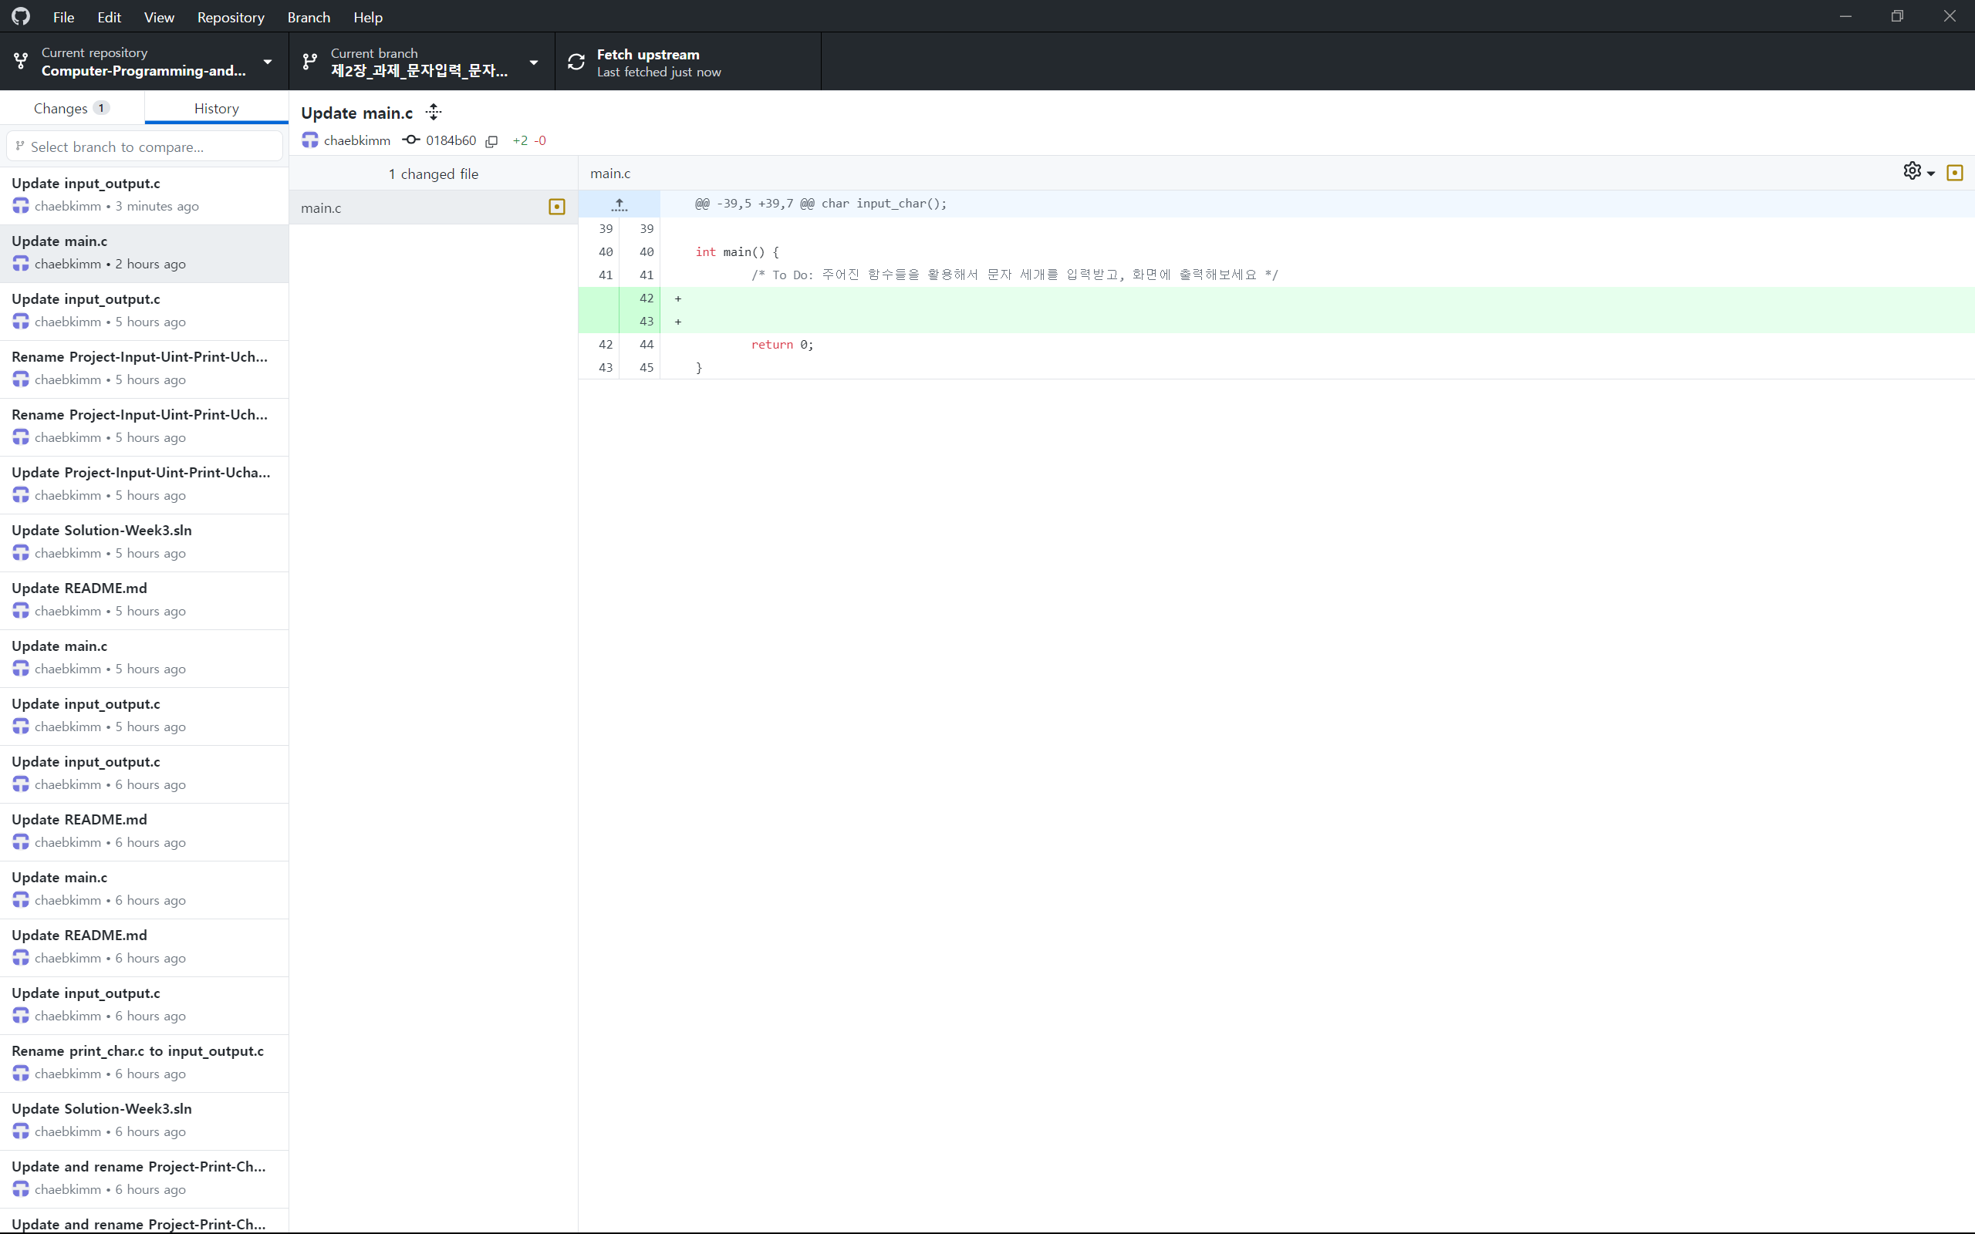
Changes 클릭

Slide 18
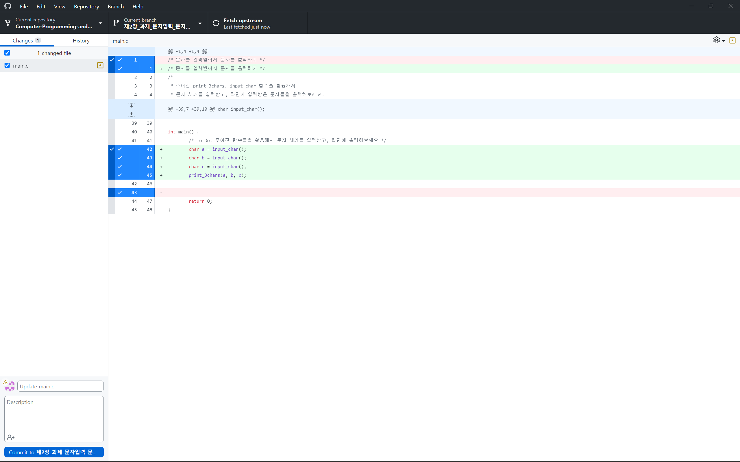
Commit 버튼 클릭

Slide 19
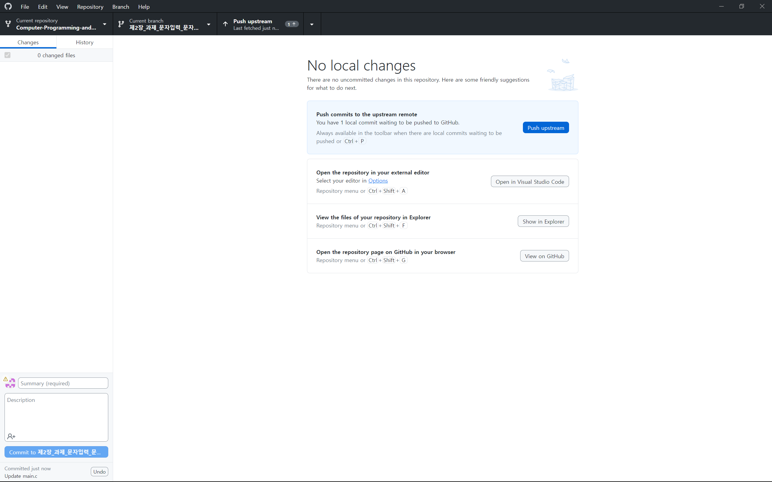
Current branch 클릭

Slide 20
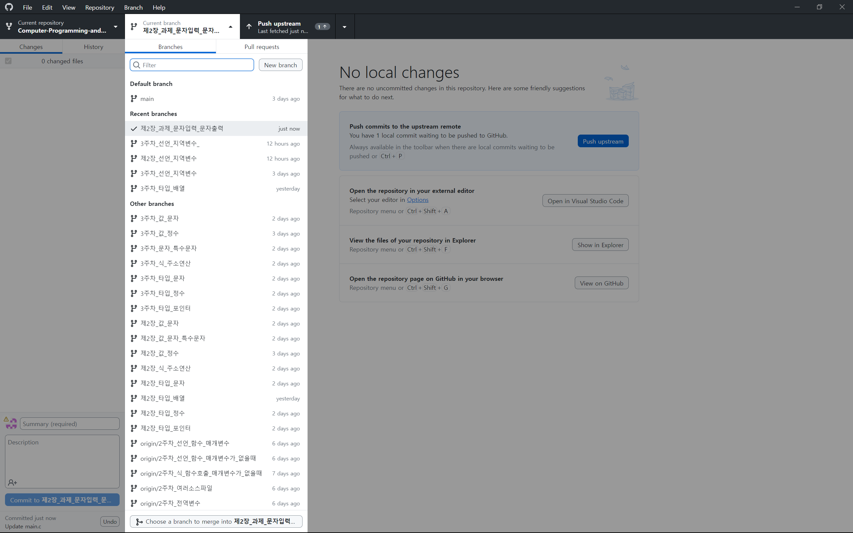
New branch 클릭

Slide 21
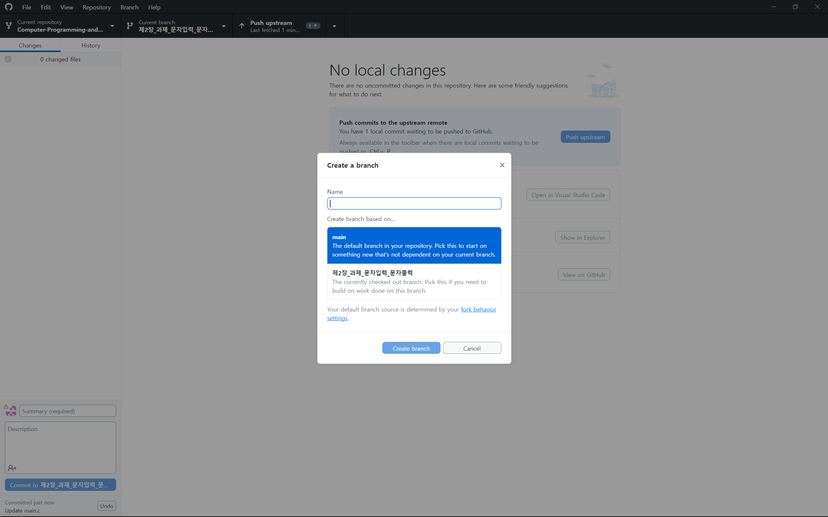
제2장_과제_문자입력_문자출력 클릭

Slide 22
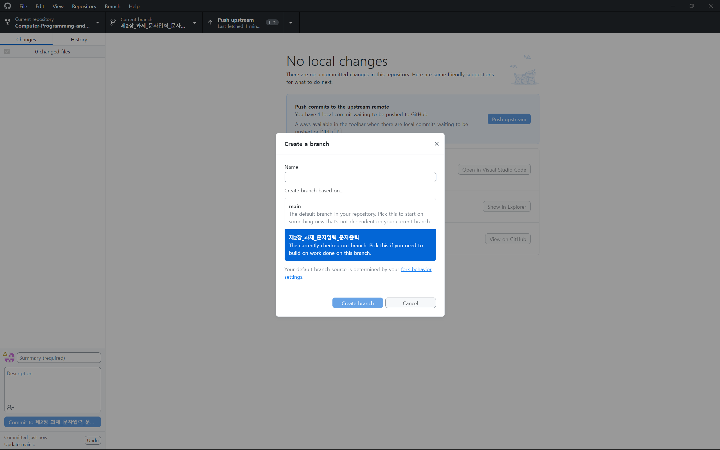
3주차_과제_문자입력_문자출력 입력

Slide 23
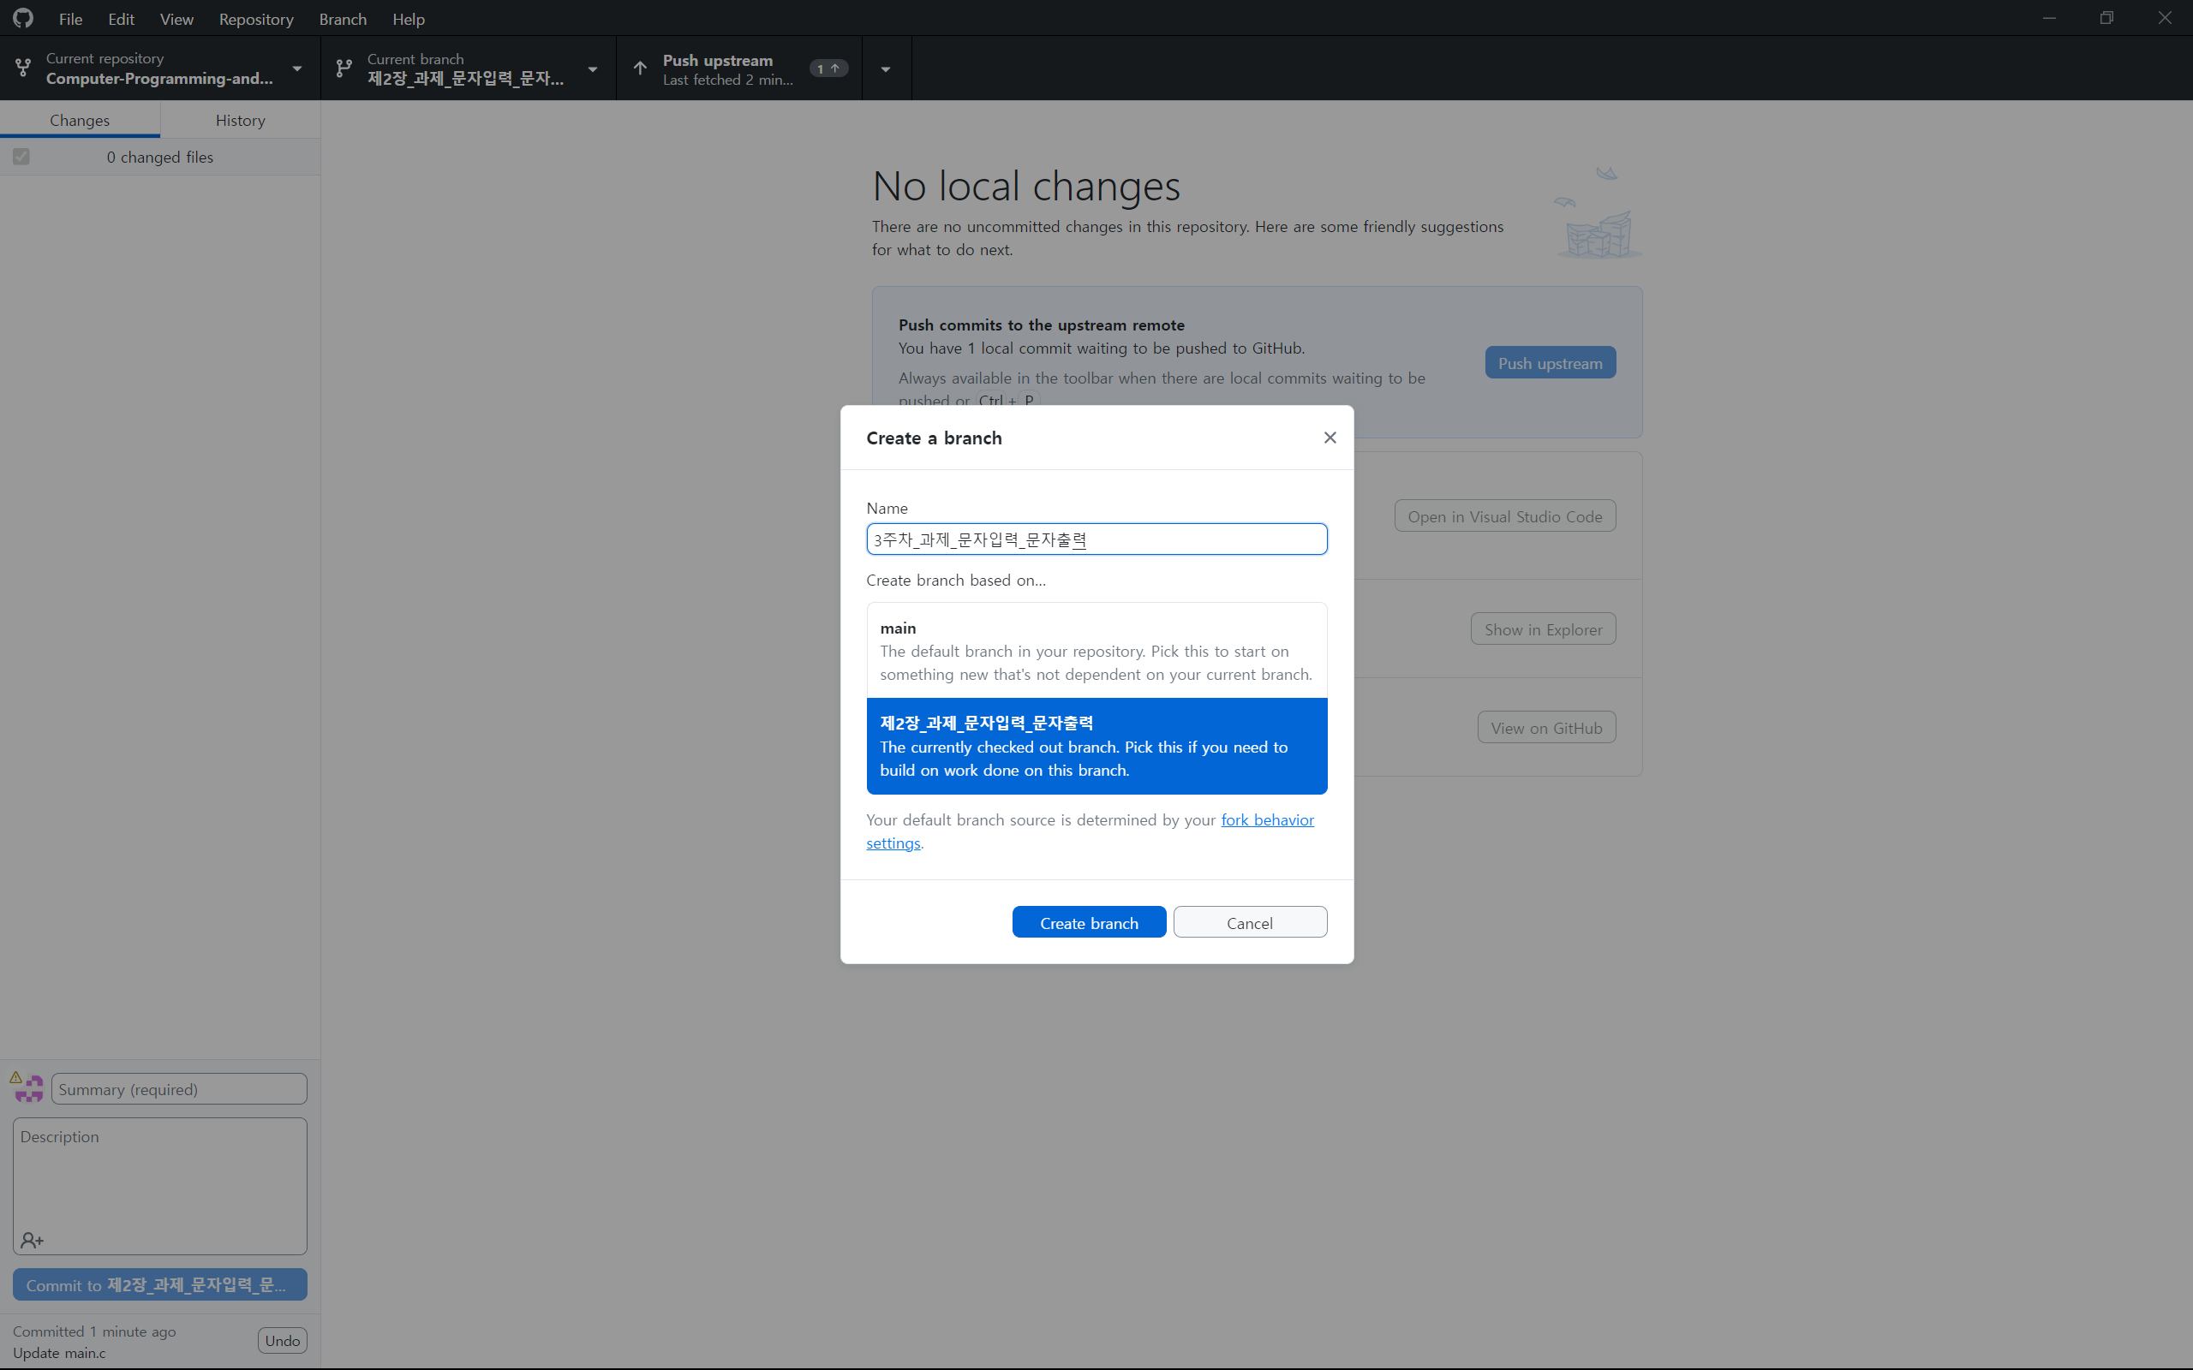
Create branch 클릭

Slide 24
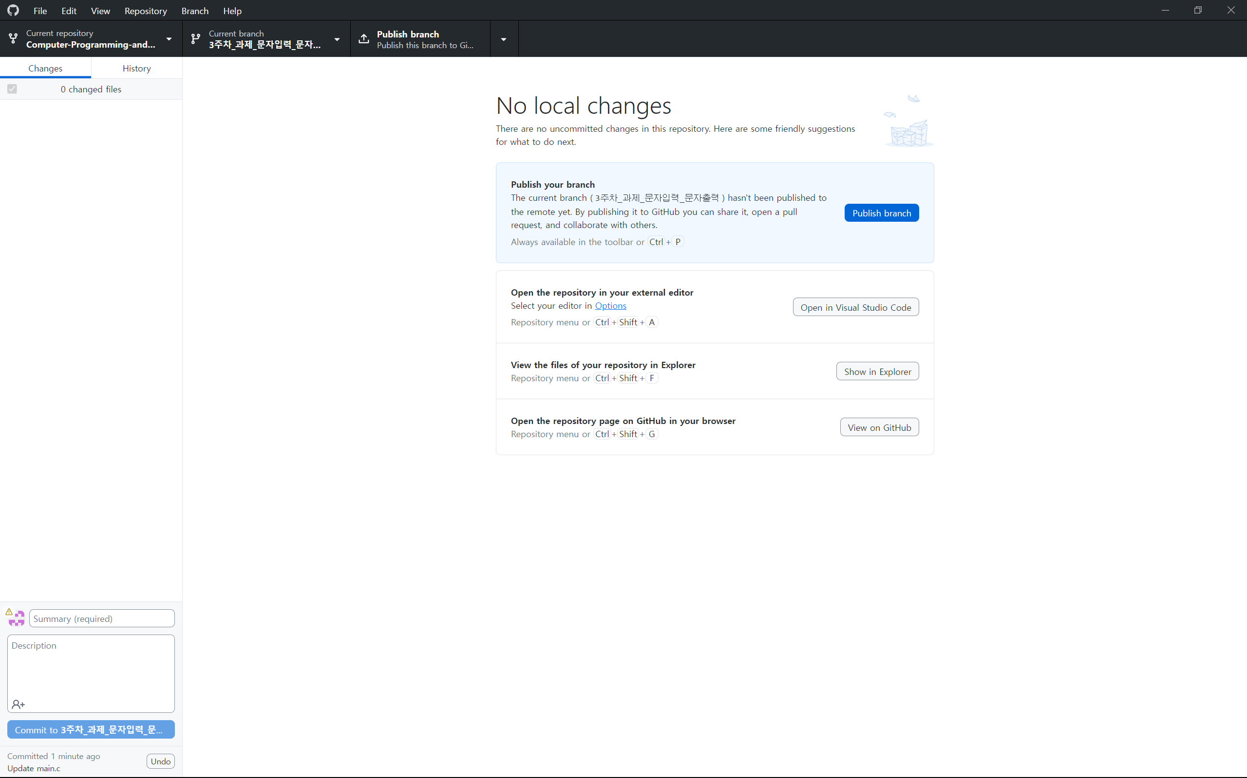
Publish branch 클릭

Slide 25

인터넷 브라우저 창으로 이동

Slide 26
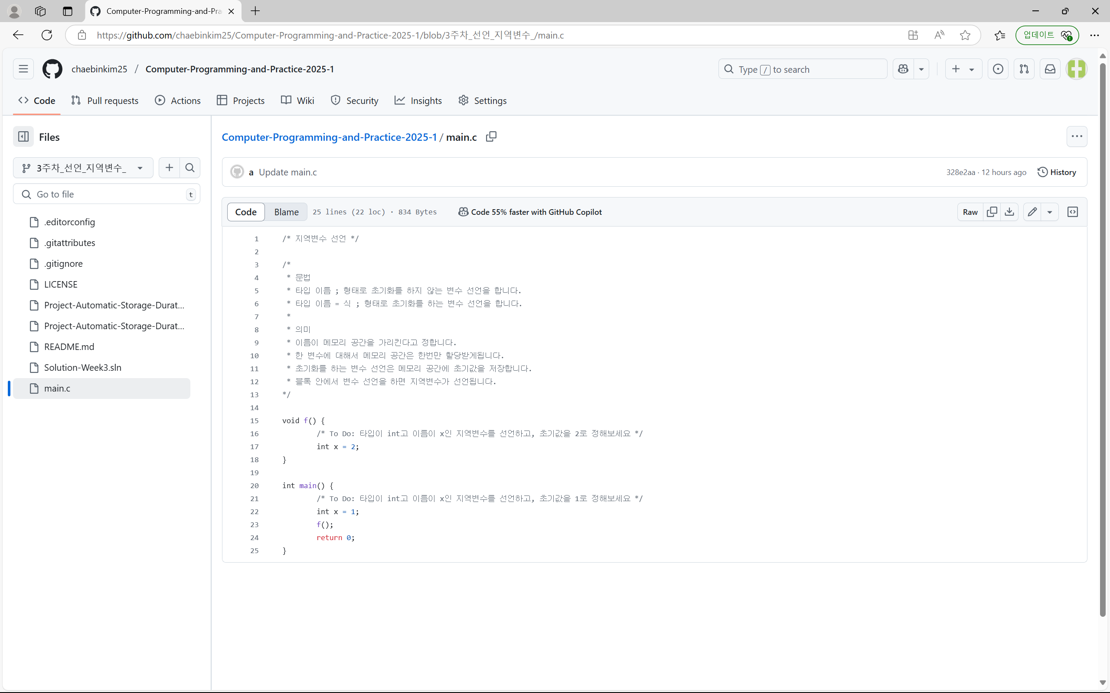
새로고침 버튼 클릭

Slide 27
브랜치 클릭

Slide 28
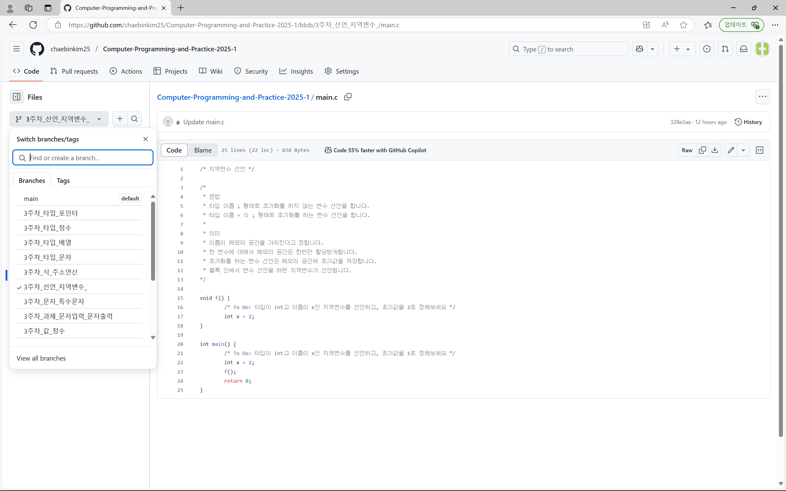
새로 만든 브랜치 클릭

Slide 29
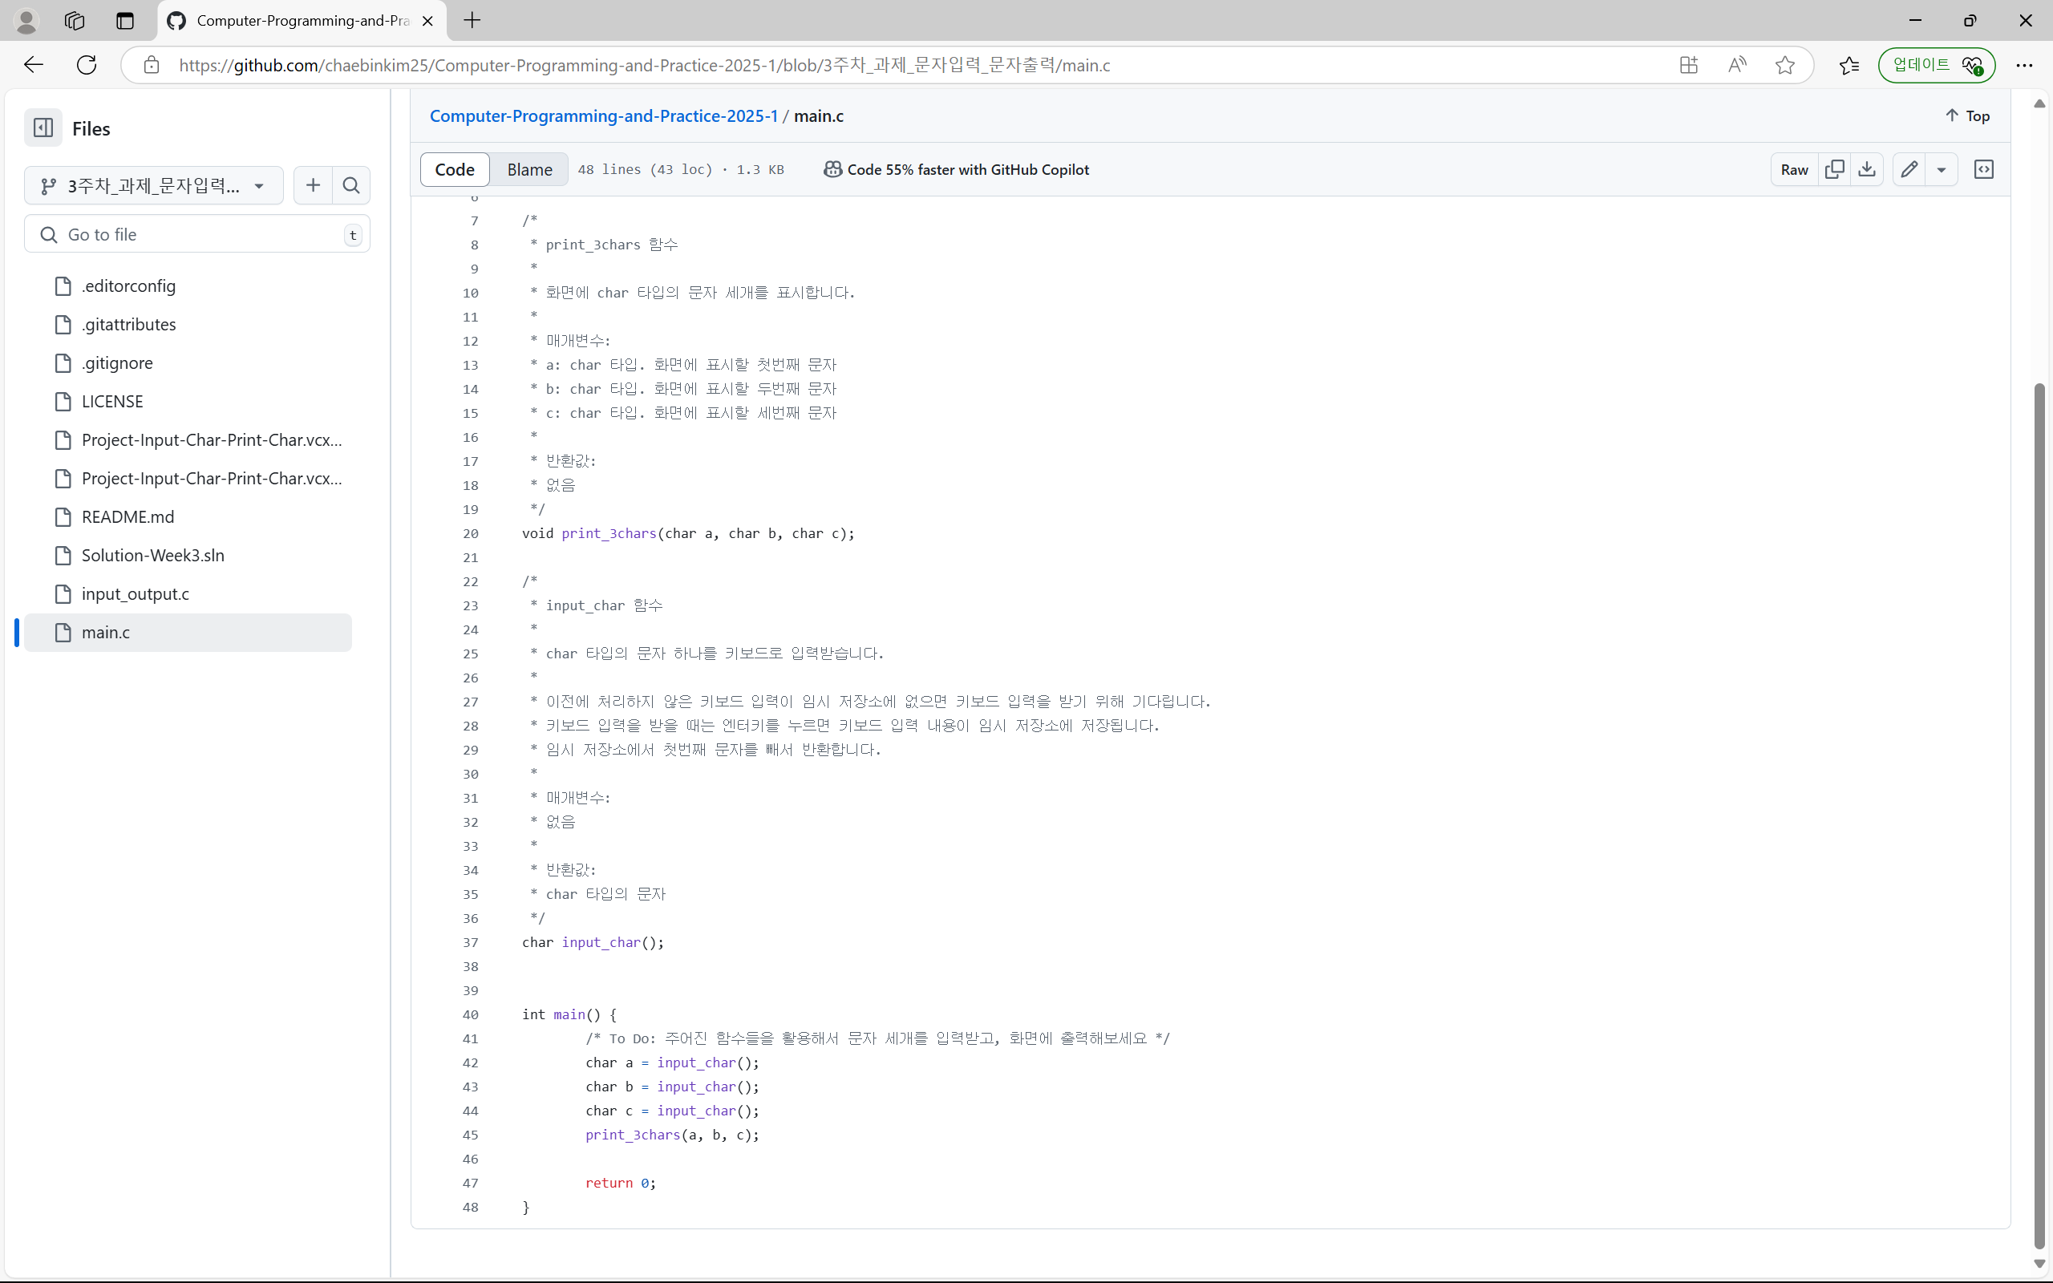
변경내용 확인

